Slide 1
ĐỀ XUẤT KÝ DUYỆT BPM
ĐƠN XIN BẢO DƯỠNG XE
【車輛保養申請單】打單操作說明
TR:ĐỀ XUẤT KÝ DUYỆT BPM
ĐƠN XIN BẢO DƯỠNG XE
【車輛保養申請單】打單操作說明

Slide 2
ĐỀ XUẤT CẢI THIỆN
改善建議
TR:ĐỀ XUẤT CẢI THIỆN
改善建議
TRƯỚC CẢI THIỆN
改善前
TR:TRƯỚC CẢI THIỆN
改善前
SAU CẢI THIỆN
改善後
TR:SAU CẢI THIỆN
改善後
LỢI ÍCH
效益
TR:LỢI ÍCH
效益
In bản giấy cứng, xin ký duyệt tới cấp P.TGĐ => Thu mua xác nhận
列印紙本，並請簽核至副總層級 => 採購確認
TR:In bản giấy cứng, xin ký duyệt tới cấp P.TGĐ => Thu mua xác nhận
列印紙本，並請簽核至副總層級 => 採購確認
Ký duyệt điện tử BPM đến cấp P.TGĐ => Thu Mua tiếp nhận xác nhận đơn
BPM 電子簽核至副總 => 採購確認
TR:Ký duyệt điện tử BPM đến cấp P.TGĐ => Thu Mua tiếp nhận xác nhận đơn
BPM 電子簽核至副總 => 採購確認
Giảm thời gian ký duyệt và lưu trữ
縮短簽核與歸檔時間。
Hạn chế in ấn và quản lý hồ sơ
減少列印及檔案管理的工作量
Dễ dàng tra cứu dữ liệu
易於查詢資料
TR:Giảm thời gian ký duyệt và lưu trữ
縮短簽核與歸檔時間。
Hạn chế in ấn và quản lý hồ sơ
減少列印及檔案管理的工作量
Dễ dàng tra cứu dữ liệu
易於查詢資料
Sau khi ký duyệt hoàn thành, tự động gửi thông báo kết quả ký duyệt qua email UOF cho người lập và người quản lý
簽核完畢後，系統將自動透過 UOF 電子郵件發送簽核結果通知給申請人及管理者
TR:Sau khi ký duyệt hoàn thành, tự động gửi thông báo kết quả ký duyệt qua email UOF cho người lập và người quản lý
簽核完畢後，系統將自動透過 UOF 電子郵件發送簽核結果通知給申請人及管理者

Slide 3
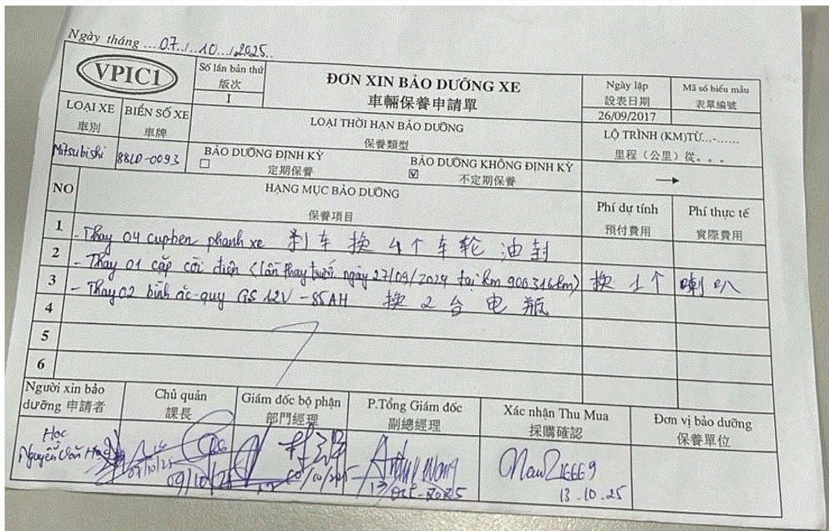
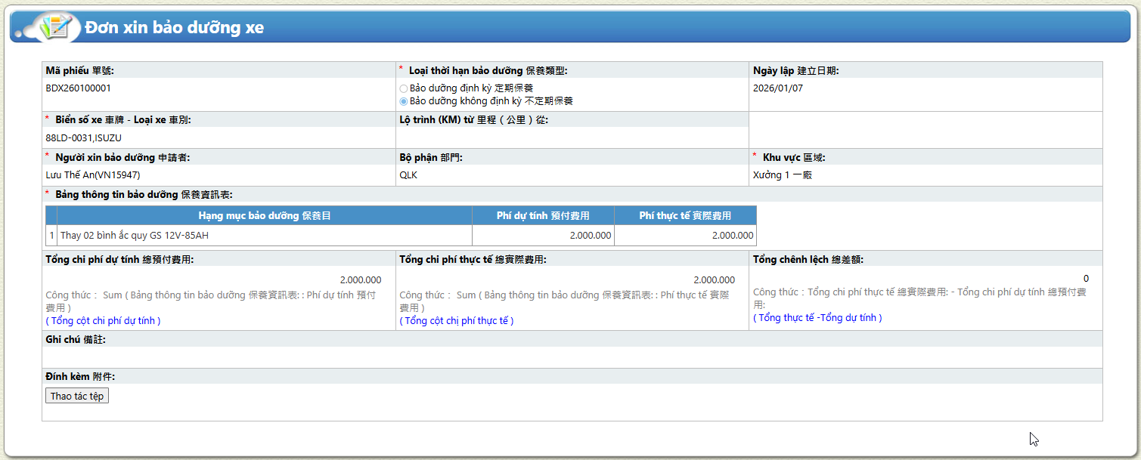
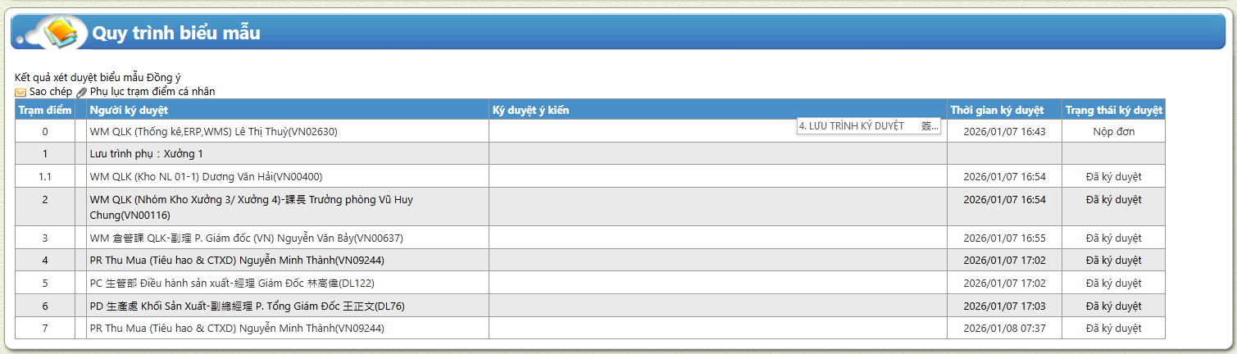
2. ĐỀ XUẤT KÝ DUYỆT ĐƠN TRÊN UOF
建議改善 UOF 上的單據
TR:2. ĐỀ XUẤT KÝ DUYỆT ĐƠN TRÊN UOF
建議改善 UOF 上的單據
HIỆN TẠI
正在使用
TR:HIỆN TẠI
正在使用
ĐỀ XUẤT KÝ UOF
UOF 簽核建議
TR:ĐỀ XUẤT KÝ UOF
UOF 簽核建議

Slide 4
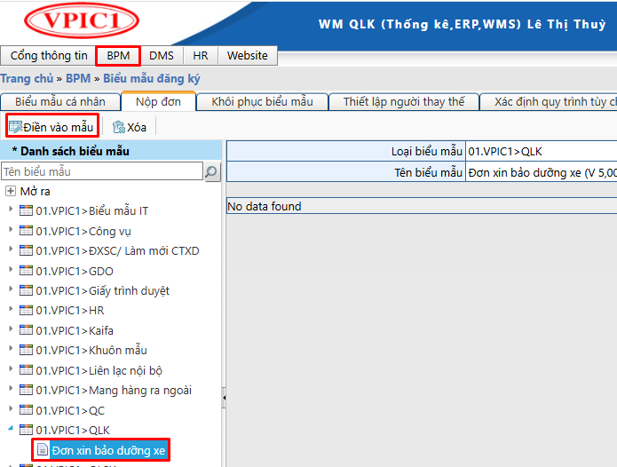
3. THAO TÁC LÀM ĐƠN (1/7)
打單的操作 (1/2)
TR:3. THAO TÁC LÀM ĐƠN (1/7)
打單的操作 (1/2)
1
3
3
2

Slide 5
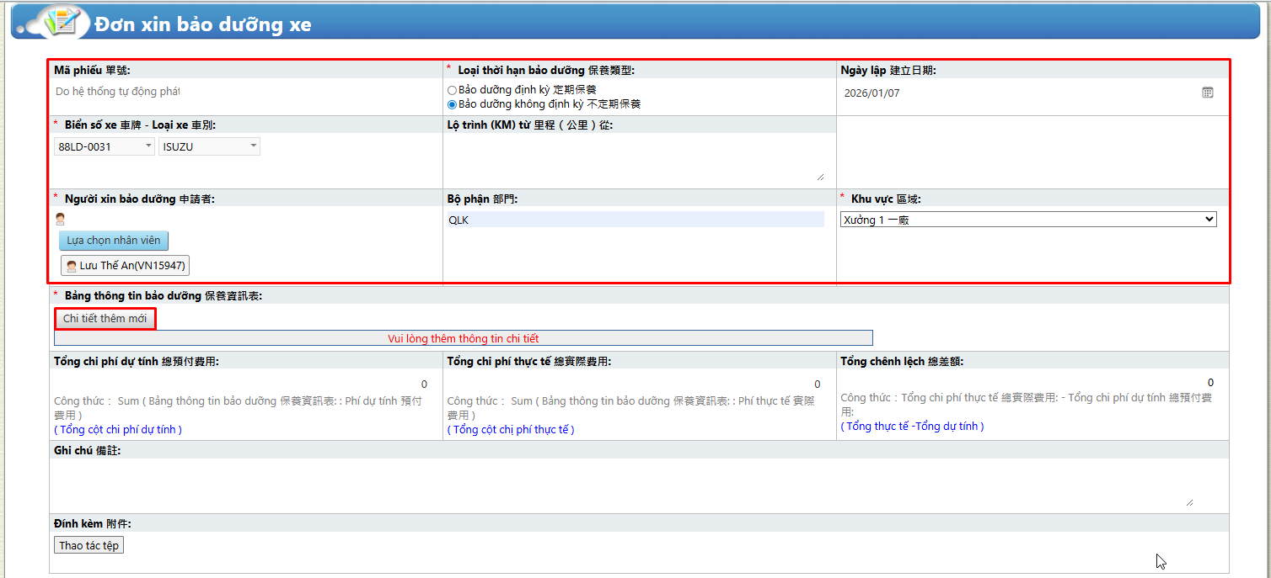
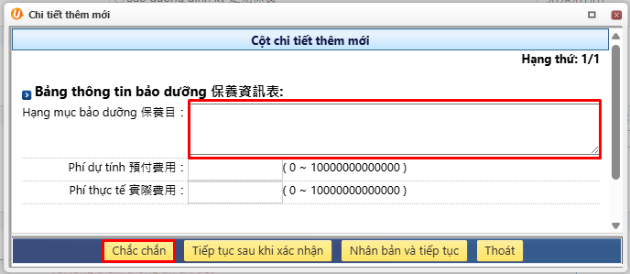
3. THAO TÁC LÀM ĐƠN (2/7)
打單的操作 (1/2)
TR:3. THAO TÁC LÀM ĐƠN (2/7)
打單的操作 (1/2)
Người làm đơn: 打單者
TR:Người làm đơn: 打單者
4
5
6
Thao tác THÊM MỚI 新增操作
4 – Điền các thông tin liên quan đến bảo dưỡng xe
填寫車輛保養相關信息
5 – Bấm “Chi tiết thêm mới”
點擊【新增詳細】
6 – Điền thông tin Hạng mục bảo dưỡng
填寫 【保養項目】信息
7 – Bấm “Chắc chắn”
點選「確認」
TR:Thao tác THÊM MỚI 新增操作
4 – Điền các thông tin liên quan đến bảo dưỡng xe
填寫車輛保養相關信息
5 – Bấm “Chi tiết thêm mới”
點擊【新增詳細】
6 – Điền thông tin Hạng mục bảo dưỡng
填寫 【保養項目】信息
7 – Bấm “Chắc chắn”
點選「確認」
7

Slide 6
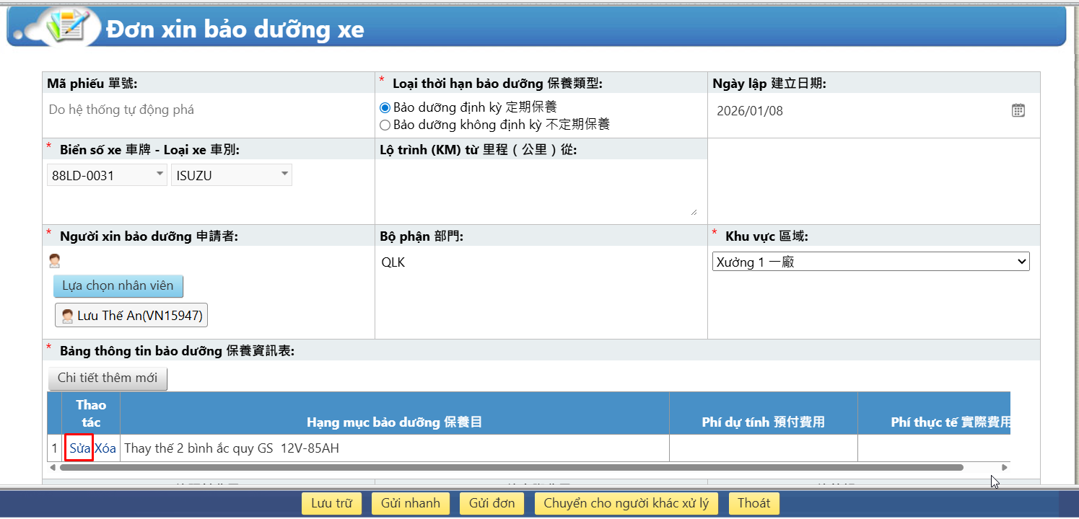
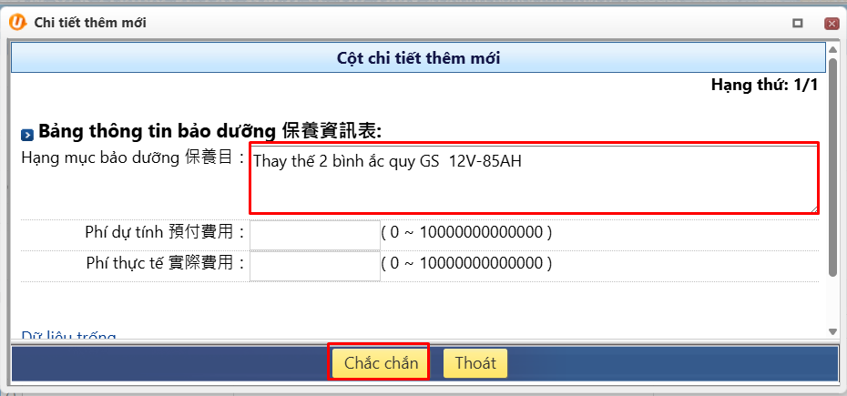
3. THAO TÁC LÀM ĐƠN (3/7)
打單的操作 (1/2)
TR:3. THAO TÁC LÀM ĐƠN (3/7)
打單的操作 (1/2)
Người làm đơn: 打單者
TR:Người làm đơn: 打單者
2
Thao tác SỬA:
編輯操作
1 – Bấm “Sửa”
點擊【編輯】
2 – Điền thông tin Hạng mục bảo dưỡng
填寫【保養項目】信息
3 – Bấm “Chắc chắn”
點選「確認」
TR:Thao tác SỬA:
編輯操作
1 – Bấm “Sửa”
點擊【編輯】
2 – Điền thông tin Hạng mục bảo dưỡng
填寫【保養項目】信息
3 – Bấm “Chắc chắn”
點選「確認」
3
1

Slide 7
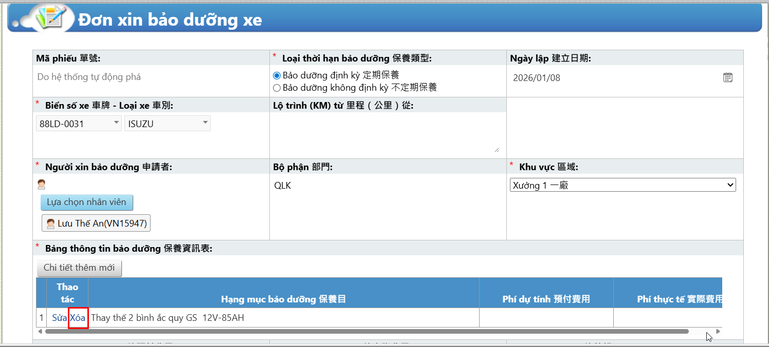
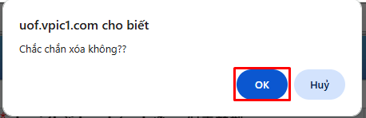
3. THAO TÁC LÀM ĐƠN (4/7)
打單的操作 (1/2)
TR:3. THAO TÁC LÀM ĐƠN (4/7)
打單的操作 (1/2)
Người làm đơn: 打單者
TR:Người làm đơn: 打單者
2
1
Thao tác XÓA:
移除操作
1 – Bấm “Xóa”
點擊【移除】
2 – Bấm “Ok”
點擊【OK】
TR:Thao tác XÓA:
移除操作
1 – Bấm “Xóa”
點擊【移除】
2 – Bấm “Ok”
點擊【OK】

Slide 8
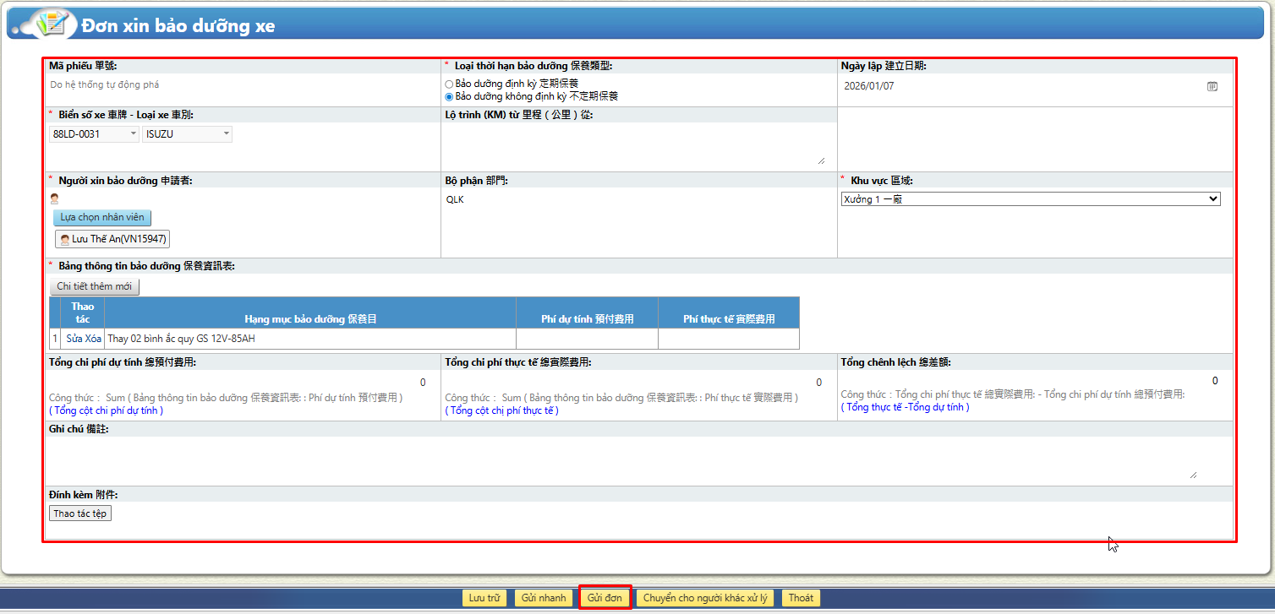
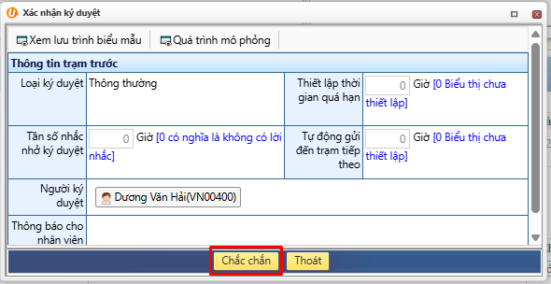
3. THAO TÁC LÀM ĐƠN (5/7)
打單的操作 (2/2)
TR:3. THAO TÁC LÀM ĐƠN (5/7)
打單的操作 (2/2)
Người làm đơn: 打單者
Điền đầy đủ thông tin và đính kèm file (nếu có).
請完整填寫相關資料，並附上檔案（如有）
TR:Người làm đơn: 打單者
Điền đầy đủ thông tin và đính kèm file (nếu có).
請完整填寫相關資料，並附上檔案（如有）
4
6
5

Slide 9
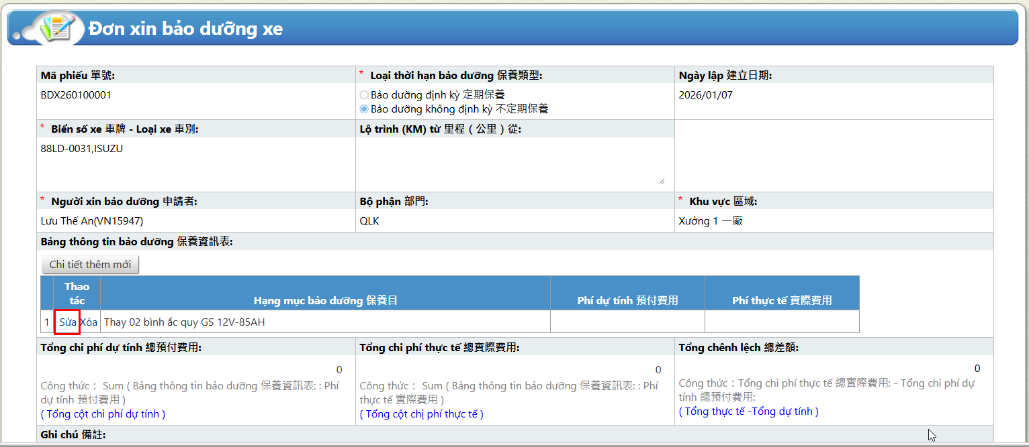
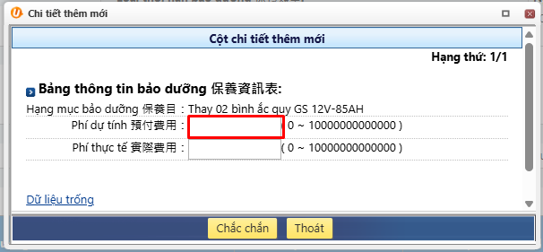
3. THAO TÁC LÀM ĐƠN (6/7)
打單的操作 (1/2)
TR:3. THAO TÁC LÀM ĐƠN (6/7)
打單的操作 (1/2)
Thu mua Điền phí Dự tính
採購填寫預計費用
TR:Thu mua Điền phí Dự tính
採購填寫預計費用
2
1
3
Thao tác Điền chi phí dự tính:
預計費用調整操作
1 – Bẩm “Sửa”
點擊【編輯】
2 – Thu mua điền phí dự tính
採購填寫預計費用
3 – Bấm “Chắc chắn”
點選「確認」
TR:Thao tác Điền chi phí dự tính:
預計費用調整操作
1 – Bẩm “Sửa”
點擊【編輯】
2 – Thu mua điền phí dự tính
採購填寫預計費用
3 – Bấm “Chắc chắn”
點選「確認」

Slide 10
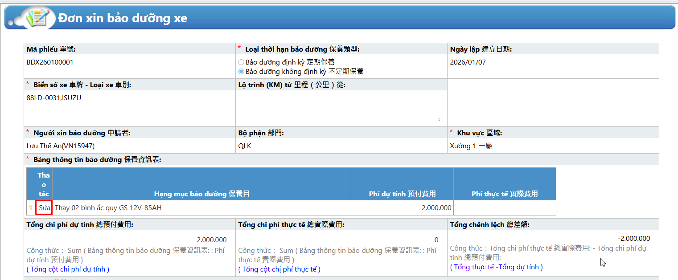
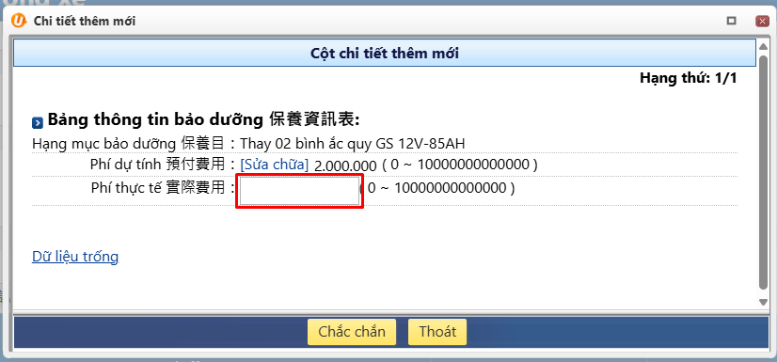
3. THAO TÁC LÀM ĐƠN (7/7)
打單的操作 (1/2)
TR:3. THAO TÁC LÀM ĐƠN (7/7)
打單的操作 (1/2)
Thu mua Điền phí Thực tế:
採購填寫實際費用
TR:Thu mua Điền phí Thực tế:
採購填寫實際費用
2
1
Thao tác Điền chi phí Thực tế:
實際費用填寫作業
1 – Bẩm “Sửa”
點擊【編輯】
2 – Thu mua điền phí Thực tế
採購填寫
3 – Bấm “Chắc chắn”
點選「確認」
TR:Thao tác Điền chi phí Thực tế:
實際費用填寫作業
1 – Bẩm “Sửa”
點擊【編輯】
2 – Thu mua điền phí Thực tế
採購填寫
3 – Bấm “Chắc chắn”
點選「確認」
3

Slide 11
4. LƯU TRÌNH KÝ DUYỆT
簽核流程
TR:4. LƯU TRÌNH KÝ DUYỆT
簽核流程
TH: Không phát sinh chênh lệch phí bảo dưỡng
情況一：無發生保養費用
TR:TH: Không phát sinh chênh lệch phí bảo dưỡng
情況一：無發生保養費用
TH: Có phát sinh chênh lệch phí bảo dưỡng
情況：有發生保養費用
TR:TH: Có phát sinh chênh lệch phí bảo dưỡng
情況：有發生保養費用
Nhân viên lập đơn
打單者
Nhân viên lập đơn
打單者
Cấp ký duyệt (đến P.GĐ)
簽核層級（副理）
Cấp ký duyệt (đến P.GĐ)
簽核層級（副理）
Thu mua xác nhận giá dự tính (#09244)
採購確認
Thu mua xác nhận giá dự tính (#09244)
採購確認
Cấp ký duyệt (đến P.TGĐ)
簽核層級（副總經理）
Cấp ký duyệt (đến P.TGĐ)
簽核層級（副總經理）
Thu mua xác nhận giá thực tế (#09244)
採購確認
Thu mua xác nhận giá thực tế (#09244)
採購確認
Cấp ký duyệt (Từ TP đến P.TGĐ)
簽核層級（副理 => 副總經理）

Slide 12
4. LƯU TRÌNH KÝ DUYỆT
簽核流程
TR:4. LƯU TRÌNH KÝ DUYỆT
簽核流程
Xưởng 1廠 TR:Xưởng 1廠 | Xưởng 2+5 廠 TR:Xưởng 2+5 廠 | Xưởng 3+4 廠 TR:Xưởng 3+4 廠 | Xưởng 6 廠 TR:Xưởng 6 廠 | Người làm đơn (NLĐ) 打單者 TR:Người làm đơn (NLĐ) 打單者
NLĐ 勞動者 TR:NLĐ 勞動者 | NLĐ 勞動者 TR:NLĐ 勞動者 | NLĐ 勞動者 TR:NLĐ 勞動者 | NLĐ 勞動者 TR:NLĐ 勞動者 | Nhóm/ Tổ trưởng (NT/TT) 小組長/組長 TR:Nhóm/ Tổ trưởng (NT/TT) 小組長/組長
#00400 TR:#00400 | #01932 TR:#01932 | #00758;#00231 TR:#00758;#00231 | #03027 TR:#03027 | #02196 TR:#02196
#02529 TR:#02529 | Trưởng phòng (TP) 課長 TR:Trưởng phòng (TP) 課長 | TP 課長 TR:TP 課長 | TP 課長 TR:TP 課長 | TP 課長 TR:TP 課長
TP 課長 TR:TP 課長 | Phó giám đốc (P.GĐ) 副理 TR:Phó giám đốc (P.GĐ) 副理 | P.GĐ 副總 TR:P.GĐ 副總 | P.GĐ 副總 TR:P.GĐ 副總 | P.GĐ 副總 TR:P.GĐ 副總
P.GĐ 副總 TR:P.GĐ 副總 | Giám đốc (GĐ) 經理 TR:Giám đốc (GĐ) 經理 | GĐ 經理 TR:GĐ 經理 | GĐ 經理 TR:GĐ 經理 | GĐ 經理 TR:GĐ 經理
GĐ 經理 TR:GĐ 經理 | Phó tổng giám đốc (P.TGĐ) 副總 TR:Phó tổng giám đốc (P.TGĐ) 副總 | P.TGĐ 副總 TR:P.TGĐ 副總 | P.TGĐ 副總 TR:P.TGĐ 副總 | P.TGĐ 副總 TR:P.TGĐ 副總
P.TGĐ 副總 TR:P.TGĐ 副總 | Thu mua xác nhận (TM) 採購確認 TR:Thu mua xác nhận (TM) 採購確認 | TM 採購 TR:TM 採購 | TM 採購 TR:TM 採購 | TM 採購 TR:TM 採購
TM 採購 TR:TM 採購 | Thông báo 通知 TR:Thông báo 通知 | NLĐ; NT/TT 勞動者 小組長/組長 TR:NLĐ; NT/TT 勞動者 小組長/組長 | NLĐ; NT/TT 勞動者 小組長/組長 TR:NLĐ; NT/TT 勞動者 小組長/組長 | NLĐ; NT/TT 勞動者 小組長/組長 TR:NLĐ; NT/TT 勞動者 小組長/組長
NLĐ; NT/TT 勞動者 小組長/組長 TR:NLĐ; NT/TT 勞動者 小組長/組長 | NLĐ; NT/TT 勞動者 小組長/組長 | NLĐ; NT/TT 勞動者 小組長/組長 | NLĐ; NT/TT 勞動者 小組長/組長 | NLĐ; NT/TT 勞動者 小組長/組長

Slide 13
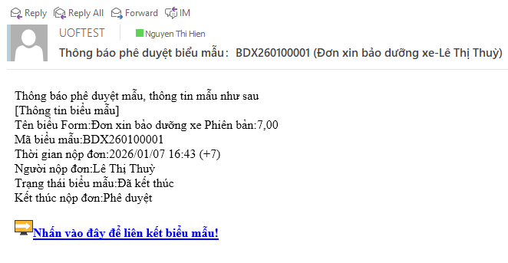
5. THÔNG BÁO EMAIL & BPM KÝ HOÀN THÀNH
完成簽核 EMAIL & BPM 的通知
TR:5. THÔNG BÁO EMAIL & BPM KÝ HOÀN THÀNH
完成簽核 EMAIL & BPM 的通知
  EMAIL: Thông báo quy trình ký hoàn thành
簽核完成通知
TR:EMAIL: Thông báo quy trình ký hoàn thành
簽核完成通知
  BPM: Hạng mục công việc hoàn thành
完成工作項目
TR:BPM: Hạng mục công việc hoàn thành
完成工作項目

Slide 14
THANK YOU！
TR:THANK YOU！

